Slide 1
Виджет
інтерактивна схема проїзду
громадським або приватним
транспортом

Slide 2
Чому клієнт обере Вас?
Сьогодні у кожному сегменті бізнесу іде боротьба за клієнта
Чому клієнт серед конкурентів має обрати саме Вас?

Slide 3
Тому що Ви дбаєте про нього!
Клієнтом є той, хто прийшов
Розкажіть клієнту як до Вас доїхати громадським транспортом або власним авто прямо на сторінках Вашого сайту – встановіть віджет EasyWay

Slide 4
Що таке віджет EasyWay?
Інтерактивна карта проїзду, на якій нанесено усі Ваші заклади;
Клієнту достатньо обрати на карті або вручну ввести початкову адресу і Віджет підбере кілька оптимальних варіантів проїзду з детальною інформацією про маршрут (схема руху, тривалість та вартість проїзду);
Кожен пошук маршруту буде збережений для надання Вашим маркетологам аналітичної інформації.

Slide 5
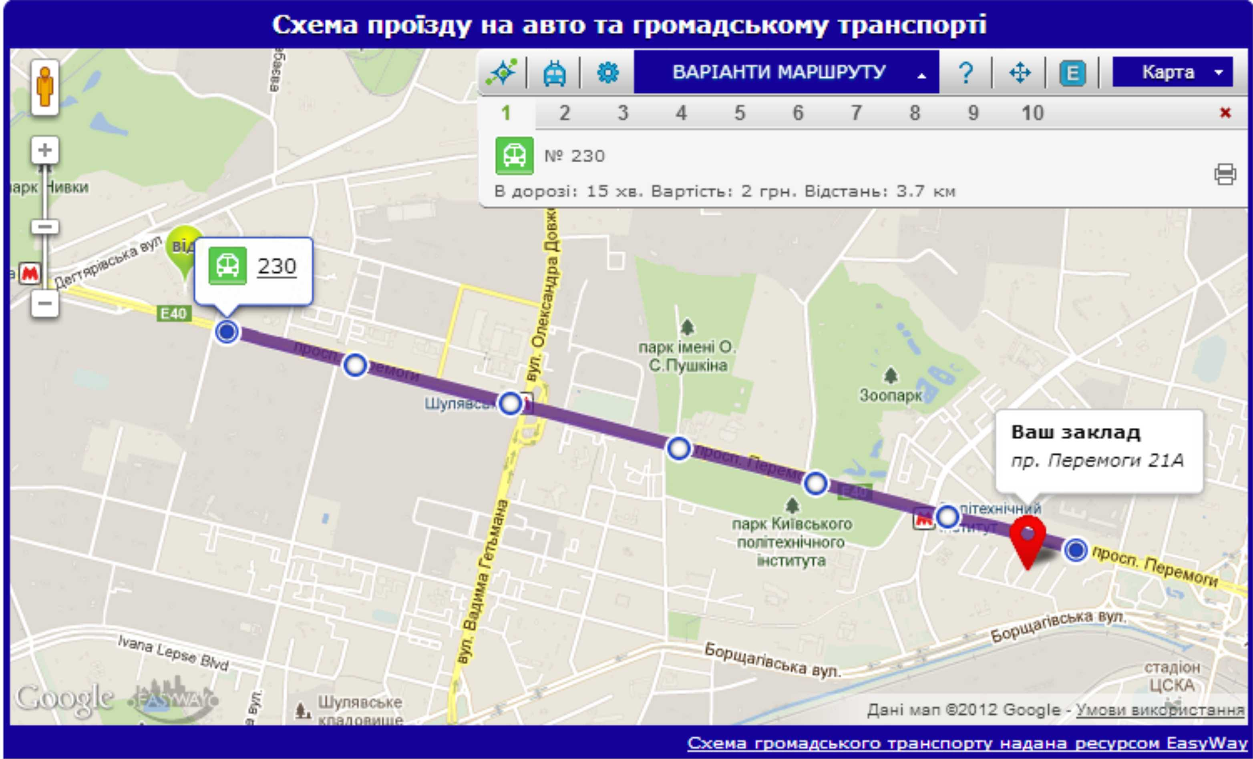
Віджет EasyWay

Slide 6
Як це працює?
Приклади:
Один заклад: http://widget.eway.in.ua/samples/yaki/
Декілька: http://widget.eway.in.ua/samples/chelentano-map/
Приклади на сайтах клієнтів:
Ресторани: http://ffs.lviv.ua/index.php/restorany/pizza_celentano/259
Готелі: http://www.swiss-hotel.lviv.ua/ua/contacts/
Автосалони: http://goloseevsky.com/O-kompanii/Kontakti/
Офіси: http://www.avantime.ua/contacts/map/ru.html
Розважальні центри: http://www.shato-ledo.com.ua/kontakti
Житлові комплекси: http://parkovyozera.com.ua/index.php/page_id/100311/l/1
Медичні установи: http://garvis.com.ua/contact/ru.html

Slide 7
Серед наших клієнтів

Slide 8
Можливості
Віджет EasyWay:
доступний у кожному місті України;
окремий Віджет для кожного закладу або усі заклади міста на одному Віджеті;
налаштування зовнішнього вигляду Віджета для ідеальної інтеграції;
пошук маршрутів з пересадками, вибір типу транспорту, налаштування критеріїв пошуку маршруту;
працює українською, російською та англійською мовами;
EasyWay API:
АPI доступ до даних сервісу EasyWay для реалізації власних технічних рішень.

Slide 9
EasyWay API
На Вашому сайті вже є карта розташування закладів?
Хочете доповнити їх інформацією про громадський транспорт?
EasyWay API – це саме те, що Вам потрібно!
EasyWay API дає змогу:
додати на Вашу карту схеми проїзду громадським транспортом;
відобразити інформацію про маршрути, які проходять повз Ваш заклад та найближчі зупинки;
додати функцію пошуку маршрутів проїзду до мобільного додатку;
реалізувати будь-яке технічне рішення пов'язане із громадським транспортом;
Більш детально: http://www.eway.in.ua/ru/api

Slide 10
Чому це вигідно?
Доступність Вашого бізнесу: клієнт зможе Вас знайти, де б він не знаходився.
Зручність для Ваших клієнтів: клієнт буде знати як найшвидше і найкомфортніше до Вас добратись.
Економія часу: Вашим співробітникам більше не доведеться пояснювати Клієнту, як до Вас доїхати.
Унікальність послуги: клієнти будуть приємно здивовані Вашим сучасним підходом до обслуговування.
Без зайвого клопоту для Вас: організацією роботи сервісу займаються фахівці EasyWay. Дані про зміни маршрутів оновлюються автоматично.
Унікальна аналітика: використовуйте аналітичну інформацію Віджета для планування маркетингових кампаній.

Slide 11
Аналітика
Інформація про кожен пошук маршруту зберігається та надається для подальшого аналізу:
Звідки клієнт їхав до Вас (точна адреса)
До якого з Ваших закладів
Подібна аналітична інформація буде корисною для планування маркетингових кампаній у межах міста; для визначення найбільш вигідного місця для нового закладу, тощо

Slide 12
Аналітика

Slide 13
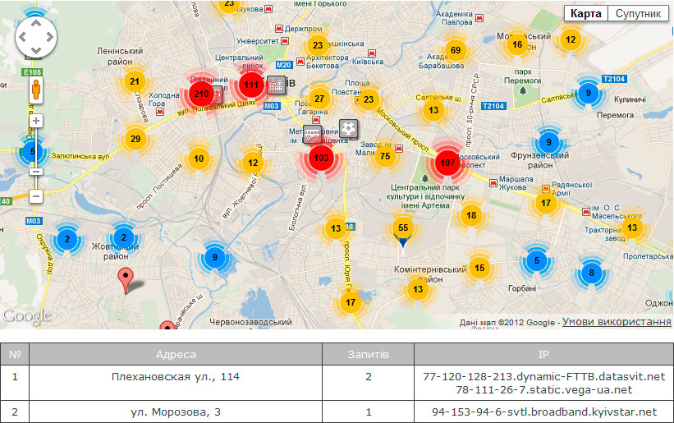
Аналітика

Slide 14
Вартість
Вартість послуги залежить від кількості закладів та ряду технічних чинників.
За детальною інформацією зверніться до наших фахівців.
Запрошуємо до співпраці!

Slide 15
Контакти
Nicholas Dzagania
Development manager
063 63 66 266
manager@eway.in.ua
http://www.eway.in.ua

